Slide 1
Интеграция методов в психотерапии.
Черников Александр Викторович –
EMDR, IFS,системный семейный терапевт, супервизор ICEEFT,
Профессор Московского Института Психоанализа,
Председатель Экспертного совета оскип

Slide 2
О чем идет речь в этом докладе?
Типы интеграции в психотерапии.
Реконсолидация памяти - единственный известный в настоящее время механизм глубокой трансформации.
Основные составляющие эффективной психотерапии

Slide 3
Эклектика или интеграция
Эклектика – это перескакивание с одного подхода на другой без ясного понимания цели.
Интеграция – это движение к одной и той же цели разными средствами.

Slide 4
Типы интеграции в психотерапии.
«Народная техника».
«Новый сплав».
Разные методы на разных этапах терапии.
«Разные дороги в Рим».

Slide 5
«Народная техника»
Это тип интеграции, когда некоторые техники становятся достоянием всего поля психотерапии:
Генограмма
Прослеживание циклов взаимодействия
Шкалирование

Slide 6
«Новый сплав».
Такими моделями «нового сплава» являются, например:
ЭФТ Сью Джонсон
Системная терапия Сальвадора Минухина,
Гуманистическая терапия Карла Роджерса и
Теория привязанности Джона Боулби.
IFS Ричарда Шварца
Идеи множественности психики с
Системной теорией

Slide 7
Трехфазовая терапия травмы
Фаза стабилизации.
Проработка травмы.
Фаза интеграции.

Slide 8
Разные методы на разных этапах терапии.
Примером является EMDR терапия комплексной детской травмы, диссоциативных расстройств. Для таких сложных случаев необходимо использовать на стадии стабилизации множество дополнительных методов терапии.
Джим Найп, Сандра Полсен, Долорес Москуэра известные EMDR терапевты, работая с комплексной ПТСР у взрослых на стадии стабилизации во многом опираются на идеи работы с частями Я.
Так Анна Гомес работая с детьми с диссоциативными расстройствами добавляет к EMDR
Методы телесной терапии в виде Сенсомоторной терапии,
Особый вид игровой терапии Theraplay и
IFS Терапию внутренних семейных систем Ричарда Шварца

Slide 9
«Разные дороги в Рим».
Ни один из подходов не является абсолютно универсальным.
Любая школа в психотерапии – это несколько по-настоящему фирменных техник, особый протокол их использования и кусок теории, объясняющий, почему эти техники действуют. Плюс куча неспецифических для данного подхода умений, которые используют терапевты самых разных направлений.
Однако, большинство школ развиваются в русле более широких Метатеорий. И тогда отдельная, конкретная школа – это просто оригинальное решение тех же самых задач, что поставлены в более широкой теории. Здесь разные подходы не складываются воедино – это просто разные дороги, ведущие в одном направлении, «ведущие в Рим». Примеры:
Структурная, Стратегическая и Миланская школа.
EMDR, IFS, ЭФТ, Схема-терапия

Slide 10
Методы терапии, ориентированные в основном на работу с препятствиями | Методы терапии, ориентированные в основном на цели и выстраивание будущего.
IFS (Терапия внутренних семейных систем) ЭФТ (Эмоционально-фокусированная терапия) Стратегическая и Структурная школы семейной терапии. EMDR (Десенсибилизация и переработка движением глаз) КБТ (Когнитивно-поведенческая терапия) Схема-терапия и т.д. | ОРКТ (Ориентированная на Решение Краткосрочная Терапия) Нарративная терапия ACT (Терапия Принятия и Ответственности) и т.д.

Slide 11
Что представляет собой «препятствия», с которыми работают в психотерапии?
На уровне семейной системы | На индивидуальном уровне
Дисфункциональная семейная структура, Негативные циклы взаимодействия Другие системные паттерна, такие как например треугольники взаимоотношений | Тревога, депрессия, низкая самооценка, зависимости и т.д., Эмоциональные и телесные блоки, Схемы, глубинные убеждения, Части личности и т.д. Все эти препятствия часто связаны с ранним детским неосознаваемым обучением, сопровождающимся сильным аффектом. Через эти схемы или фильтры человек видит настоящее и предсказывает будущее. Это то как прошлое представлено в настоящем, в том, что происходит здесь и сейчас.

Slide 12
Что объединяет такие разные модели терапии, как EMDR, IFS, ЭФТ, Схема-терапия?
В какую метатеорию они входят?
Во-первых, у них всех крайне близкие идеи о том, как создаются проблемы. Проблемы формируются в результате эмоционального обучения и чаще всего в результате негативного детского опыта или сильных травм в любом возрасте.
Во-вторых, каждая из этих моделей постулирует наличие в человеке в той или иной степени системы самоизлечения. В IFS Шварца ее называют Сэлф или Внутренний Лидер, в Схема-терапии – Здоровый Взрослый, в EMDR – система адаптивной переработки информации (АПИ).
В-третьих, все эти 4 модели (и конечно, не только они) опираются на современные открытия нейронаук в области реконсолидации памяти.

Slide 13
Интеграция разных моделей терапии на основании использования механизма реконсолидации памяти.

Slide 14
Основная проблема психотерапии: Можно ли переписать память или человек заключен в тюрьму собственного разума?
В конце 20-го века утвердился принцип «несмываемости памяти».
При воспоминании снова активируются те же самые нейроны. Нейросети, содержащие в себе травматические воспоминания изолированы. Обычно эти сети находятся как бы в «пузыре» и не имеют соединения с нейросетями, несущими в себе адаптивную информацию.
Чем раньше произошло неявное эмоциональное обучение, тем с большими структурами мозга она связана и тем сложнее на него воздействовать. Одно дело – это автомобильная авария во взрослом возрасте, а другое – рано сформированные паттерны привязанности.
Новое обучение лишь конкурирует с первоначальным, но не заменяет его.

Slide 15
Открытый нейробиологами в начале 20-го века процесс реконсолидации памяти является единственным известным в настоящее время механизмом глубокой трансформации наших клиентов.

Slide 16
Что представляет собой процесс консолидации памяти?
«Консолидация памяти – это значит что происходит структурное биохимическое изменение нейронального субстрата памяти. На уровне отдельных синапсов синтезируются новые белки, увеличиваются шипики – части синапса. Когда память консолидируется, задействуются новые и новые структуры в мозге». (Винник Е.)
Можно ли нарушить консолидацию памяти? Да, если в течение 6-12 часов:
Дать электрический удар тока.
С помощью химических веществ, используя блокаторы синтеза белка. (они блокируют те самые структурные и биохимические изменения, которые формируют долговременную память о событии)
Тетрис с вращением в воображении после травмы уменьшает количество флешбэков.

Slide 17
Память– это не фиксация происходящего. Это динамический процесс обновления знаний о происходящем.

Slide 18
Что происходит в результате реконсолидации травматического воспоминания?
Обнаружилось, что у мозга есть способность удалять специфическое, нежелательное эмоциональное обучение, включая бессознательные убеждения и схемы, на уровне физических, нейронных синапсов, которые кодируют его в эмоциональной памяти.
Конечно, в результате мы не теряем память на произошедшее, но из нее уходит непереносимый аффект боли и страдания. В этом процессе мы меняем свое отношение к прошлому и как бы отпускаем его, двигаемся дальше. Воспоминания превращаются в «нарратив» - то есть просто историю о том, что произошло без непереваренных кусков страдания и ужаса, которые свойственны травматической памяти.
В итоге мы лучше начинаем осознавать, что с нами произошло, кто мы есть и что нам было важно в этой истории.

Slide 19
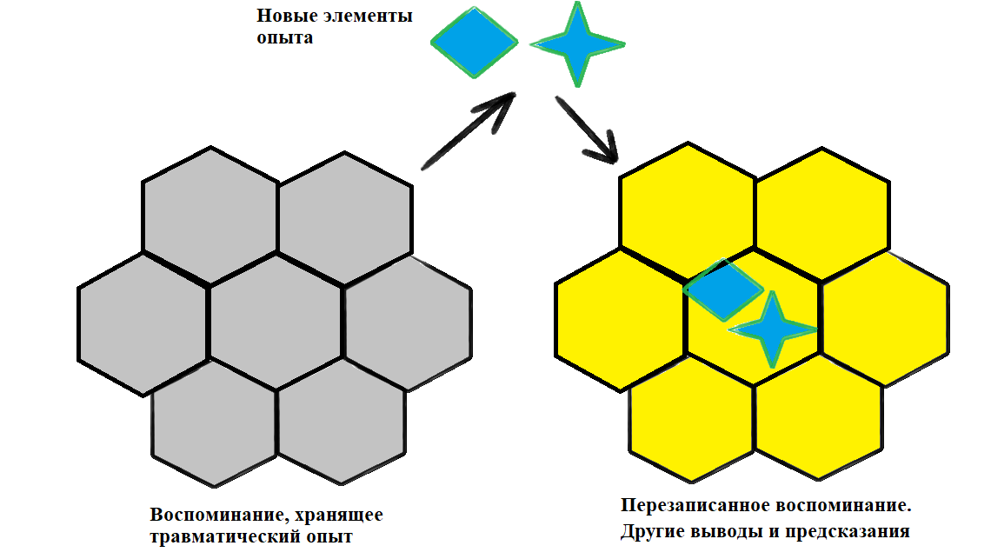

Slide 20
Что мы должны получить в результате?
Согласно современной нейробиологии реконсолидация памяти-единственный известный процесс и тип нейропластичности, который может вызвать трансформацию и аннулирование эмоциональных схем. Это то, что мы наблюдаем клинически: резкое, постоянное исчезновение сильной, давней, непроизвольной эмоциональной и/или поведенческой реакции, без каких-либо необходимых дополнительных мер противодействия.
Клиент испытывает глубокое освобождение от тисков тревожного приобретенного ответа.
Когда усвоенная, нежелательная эмоциональная реакция стирается, не происходит потеря памяти о событиях жизни. Так как автобиографическая память и эмоциональное обучение находятся в разных разделах мозга. «Нейронные цепи, кодирующие эмоциональное обучение, находятся в основном в подкорковых областях имплицитной памяти, а не в основных в неокорковых областях явной памяти, которые хранят сознательные, эпизодические, автобиографические, декларативные знания». (Шоре, 2003).

Slide 21
При каких условиях происходит реконсолидация памяти?
Переучивание, десенсибилизация тревожного стимула не является процессом реконсолидации памяти! Исследования показывают, что обучение угасанию формирует отдельное, второе обучение, которое конкурирует с первоначальным обучением, но не изменяет его.
Должны быть выполнены следующие условия:
1) Память должна быть активирована, т.е. схема должна быть выведена на осознаваемый уровень в узком временном диапазоне – примерно 5 часов, так называемом Окне реконсолидации.
2) Должен возникнуть «опыт не подтверждения». Этот опыт, должен опровергнуть первоначальное предсказание.
3) И эти два знания должны присутствовать одновременно в сознании человека.

Slide 22
Стадии терапевтического процесса (Брюс Экер):
1. Доступ | 2. Трансформация | 3. Проверочная фаза.
Идентификация симптома. Поиск целевого обучения (схема, требующая симптомов) Выявление не подтверждающего знания. | Реактивация схемы, требующей симптома. (2) Активация не подтверждающего знания (опыта несоответствия) (3) Повторение сопряжения (2)-(3) | Наблюдение за ключевыми маркерами: Эмоциональная не реактивация. Прекращение симптомов. Стабильность без усилий.

Slide 23
Что для этого нужно сделать?
(Протокол RECON Courtney Armstrong)
За симптомом, паттерном или проблемой нужно обнаружить травматические воспоминания, где произошло эмоциональное обучение. Например с помощью техники аффективный мост.
Активировать воспоминание (Какие образы, ощущении, эмоции, импульсы действия приходят на ум?)
Выявить негативные убеждения, связанные с событием и желаемые убеждения клиента)
Как это событие изменило то, что вы думаете или чувствуете о: 1. Себе? 2. Других людях? 3. Жизни, мире, вашем будущем?
Во что вы хотите верить сейчас? Какой наилучший возможный результат вы можете себе представить? Что вы смогли сделать, несмотря на это событие?

Slide 24
Эмоциональный мозг учится на собственном опыте. Это надо почувствовать, чтобы поверить в это!
Желаемые убеждения нужно как-то прожить в новом «опыте несоответствия»
«В жизни нет ничего важного, если на это не обратил
внимание наш аффект» Лесли Гринберг.

Slide 25
Что для этого нужно сделать? (продолжение)
4) Создать новый смысловой опыт, пробуждающий желаемые убеждения клиента. Этот опыт должен обращаться к эмоциональному мозгу и не быть только на уровне интеллектуальных конструкций.
________________________________________________________________________________
5) Через этот смысловой опыт пересмотреть воспоминание, создавая таким образом опыт не подтверждения старых убеждений и схем. Так как старые схемы и новый смысловой опыт присутствуют в сознании одновременно, происходит переписывание старых схем, реконсолидация памяти.
6) Фаза интеграции нового нарратива. Перерасказывание истории вслух помогает префронтальной коре головного мозга и левому полушарию интегрировать воспоминание в связанное. Возможно будет необходимо сделать это 1-2 раза.
________________________________________________________________________________
7) Проверочная фаза. Старые негативные убеждения не ощущаются как правдивые, клиент чувствует облегчение и травматический опыт не кажется таким тяжелым как когда-то.

Slide 26
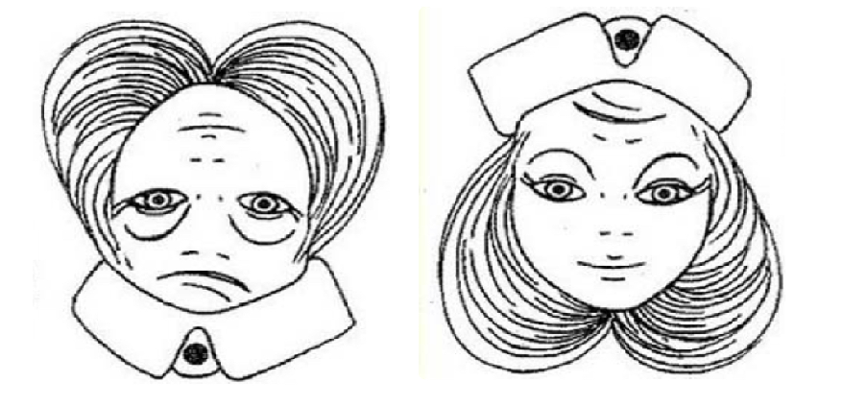
Процесс реконсолидации памяти.
Изменяется смысл воспоминания, меняется отношение к самому себе и событию.

Slide 27
Как создается опыт несоответствия в разных моделях терапии?
Двойной фокус при работе с травмой (EMDR и др.)
Введение адаптивной информации в момент активации травматической схемы. Например, когнитивные переплетения в EMDR, эмпирическое психообразование и т.д.
Восприятие ситуации меняется через подъем и переживание адаптивных эмоций: ассертивного гнева, горе от потери, сострадания. (Гринберг)
Введением заботящейся фигуры терапевта или Здорового Взрослого в техниках переработки травмы в воображении (Рескриптинг в Схема-терапии). Это создаст опровержение детского опыта покинутости и беззащитности.

Slide 28
Как создается опыт несоответствия в разных моделях терапии? (продолжение)
В IFS контакт Селф с изгнанником –это доступ к целевой схеме. Свидетельствование, переделывание опыта, снятие бремени и возвращение потерянных качеств – это создание опыта не соответствия на основе принятия и заботы со стороны Сэлф и терапевта.
В супружеской ЭФТ: Через глубокое самораскрытие, выражение уязвимых потребностей и их принятие партнером на второй стадии ЭФТ.
Из жизненного опыта клиента, из его прошлого и настоящего, когда этот опыт осознанно переживается клиентом в сопоставлении с тем, что предсказывает схема. (Жан Вальжан в романе Гюго «Отверженные»)
Переживание и осознавание «опыта не подтверждения» в терапевтических отношениях. (AEDP – Ускоренная Эмпирическая Динамическая Психотерапия Диана Фоша и др.).

Slide 29
Что может пойти не так?
Переучивание, десенсибилизация тревожного стимула не является процессом реконсолидации памяти!
Простая активация травматического опыта, без создания опыта не соответствия ведет к ретравматизации и усилению негативного опыта.
Важно очень точно сфокусировать опыт, который лежит в основе травмы. Необходимо выявить схему, которая должна быть опровергнута.
Травматическая память может активироваться не до конца. Она может быть связана также со многими воспоминаниями. И глубинные убеждения могут быть не полностью опровергнуты.
Старая схема должна быть в осознанном доступе для сопоставления с новым опытом. Оба знания должны удерживаться в сознании одновременно, чтобы произошел опыт сопоставления и реконсолидации старой записи.

Slide 30
Возможность интеграции в психотерапии:
Условия для реконсолидации и стирания целевого обучения — это определенная последовательность внутренних переживаний, а не внешних процедур и техник.

Slide 31
Достаточно ли одной идеи реконсолидации памяти для проведения эффективной терапии?

Slide 32
Итак, хорошая терапия должна быть:
Эмпирической. Она не должна быть только разговорной. Хорошая терапия должна создавать трансформирующий опыт, менять ранние эмоциональные схемы.
Усиливать автономию клиента. Включать осознанность, опираться на механизмы самоизлечивания. Задействовать то что в разных методах терапии называется Селф, Здоровый Взрослый, Позицией авторства, Дифференциацией или Психологической гибкостью.
Быть устремленной в будущее, к важным целям и ценностям человека.
Создавать корректирующий опыт привязанности в отношениях с терапевтом и членами семьи.
Учитывать системный аспект, включенность клиента в циклы и треугольники взаимодействия с другими людьми.

